Slide 1
Б ю д ж е т д л я г р а ж д а н
Администрация города Переславля-Залесского Ярославской области
Управление финансов Администрации города Переславля-Залесского
«ПРОЕКТ бюджета городского округа
город Переславль-Залесский Ярославской области
на 2023 год и на плановый период 2024 и 2025 годов»

Slide 2
Проект бюджета подготовлен и основан на следующих документах
Указ Президента Российской Федерации от 7 мая 2018 г. № 204 «О национальных целях и стратегических задачах развития Российской Федерации на период до 2024 года» и от 21 июля 2020 года № 474 «О национальных целях развития Российской Федерации на период до 2030 года»
Послание Президента Российской Федерации Федеральному Собранию Российской Федерации от 21 апреля 2021 года
«Основные направления бюджетной, налоговой и таможенно-тарифной политики на 2023 год и на плановый период 2024 и 2025 годов», утверждённые Министерством финансов РФ
Указ Губернатора Ярославской области от 26 августа 2022 г. № 224 «Об основных направлениях бюджетной и налоговой политики Ярославской области на 2023 год и на плановый период 2024 и 2025 годов»
«Основные направления бюджетной и налоговой политики городского округа город Переславль-Залесский Ярославской области на 2023 год и плановый период 2024 и 2025 годов»
Прогноз социально-экономического развития Ярославской области на среднесрочный период 2023-2025 годов, утвержденный постановлением правительства Ярославской области от 21.10.2022 № 935-п «О прогнозе социально-экономического развития Ярославской области на среднесрочный период 2023 – 2025 годов
Прогноз социально-экономического развития городского округа город Переславль-Залесский Ярославской области на среднесрочный период 2023-2025 годов, утвержденный Постановлением Администрации города Переславля-Залесского от 21.10.2022 №ПОС.03-2339/22
«Бюджетный прогноз городского округа город Переславль-Залесский на период 2022-2027 годов», утвержденный постановлением Администрации города Переславля-Залесского от 08.02.2022 № ПОС.03-0275/22

Slide 3
Основные направления налоговой и бюджетной политики в части формирования доходов бюджета городского округа на 2023 год и плановый период 2024 и 2025 годов
Приоритеты налоговой и бюджетной политики городского округа город Переславль-Залесский направлены на обеспечение сбалансированности бюджета городского округа, повышение доходной части бюджета и концентрацию имеющихся финансовых ресурсов на решении как текущих задач, так и задач, определенных приоритетными направлениями развития городского округа в соответствии с утвержденной Стратегией социально-экономического развития городского округа и национальных проектов
1) увеличение и сохранение уровня поступлений налоговых и неналоговых доходов в бюджет городского округа
2) осуществления мер социальной поддержки граждан, предоставляемых за счёт средств городского бюджета, исходя из принципов адресности и нуждаемости получателей;
3) обеспечения в полном объеме расходов на заработную плату работников бюджетной сферы;
4) обеспечения необходимого уровня софинансирования к средствам вышестоящих бюджетов, в том числе участие в мероприятиях национального проекта по модернизации строительной отрасли в части сокращения непригодного для проживания и аварийного жилищного фонда;
5) проведения работы по выявлению наиболее критических участков сети жилищно-коммунального хозяйства с целью их капитального ремонта, замены, модернизации;
6) сохранения и улучшения качества сети автомобильных дорог городского округа;
7) благоустройство территорий городского округа, в том числе дворов и проездов к ним;
8) расширения количества потребителей, получающих муниципальные услуги (работы) и недопущения снижения качества предоставления услуг (работ) в целях обеспечения комфортных условий для проживания населения городского округа.

Slide 4
Основные параметры бюджета 2023-2025 годов, млн руб.
 | 2023 год | 2024 год | 2025 год
ДОХОДЫ, в том числе | 2 364 | 2 186 | 2 087
налоговые и неналоговые доходы | 730 | 736 | 792
безвозмездные поступления | 1 634 | 1 450 | 1 295
РАСХОДЫ | 2 364 | 2 186 | 2 087
ДЕФИЦИТ | 0 | 0 | 0

Slide 5
Структура налоговых и неналоговых доходов бюджета городского округа города Переславля-Залесского в 2023 году
Всего 730 млн руб.
Акцизы
34,8 млн руб.
Налог на имущество физических лиц
44,9 млн руб.
Налог на доходы физических лиц 380,7 млн руб.
Прочие налоговые и неналоговые доходы
61,4 млн руб.
Земельный налог
144,1 млн руб.
5

Slide 6
Структура безвозмездных поступлений бюджета в 2023 году, млн руб.
Иные межбюджетные трансферты
Субвенции
Дотации
Субсидии

Slide 7
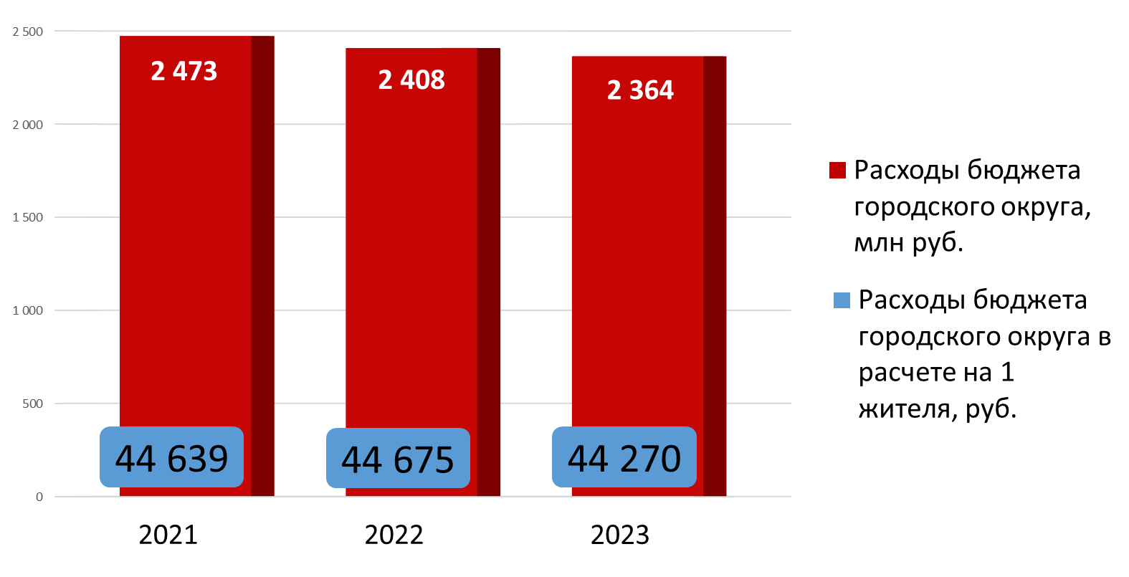
Расходы бюджета городского округа город Переславль-Залесский Ярославской области
Утвержденный
бюджет в посл. редакции
Первоначальный
бюджет
Проект бюджета

Slide 8
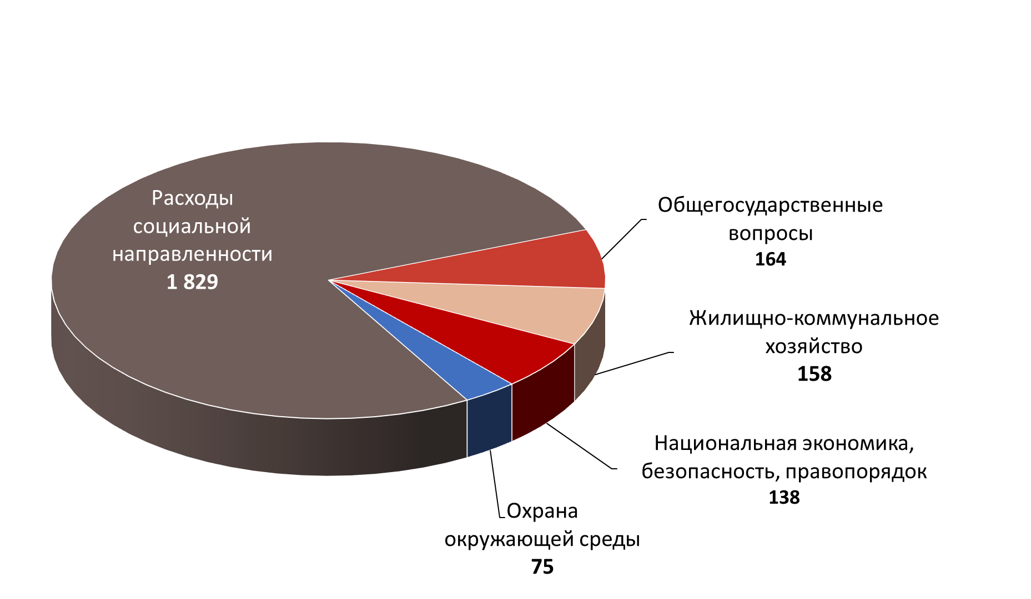
Отраслевая структура расходов бюджета в 2023 г., млн руб.
2 364
млн руб.

Slide 9
Национальные и региональные проекты
Национальные проекты 142,8 млн руб.
Образование («Современная школа») | 4,5
Демография («Финансовая поддержка семей при рождении детей») | 49,3
Культура («Культурная среда») | 6,6
Жилье и городская среда, в т.ч.: | 5,3
- «Обеспечение устойчивого сокращения непригодного для проживания жилищного фонда) | 1,9
- «Формирование комфортной городской среды») | 3,4
Экология, в т.ч. | 68,1
«Чистая страна» | 63,3
«Оздоровление Волги» | 4,8
Туризм и индустрия гостеприимства («Развитие туристической инфраструктуры») | 9,0
Региональные проекты 34,3 млн руб.
Наши дворы
Яркое лето | 0,9
Асфальтирование территорий социальных объектов | 32,1
Решаем вместе (школьное инициативное бюджетирование и поддержка местных инициатив) | 1,3

Slide 10
Национальные проекты
Демография
комплекс мер, направленный на усиление материальной поддержки семей с детьми
Образование
открытие центров образования цифрового и гуманитарного профилей «Точка роста»
МОУ Гимназия
МОУ Дмитриевская СШ
МОУ Купанская СШ
МОУ «Средняя школа № 1»
Туризм и индустрия гостеприимства
реализация проекта «Переславль-Залесский: от деревянного города к цифровому»
Культура
обеспечение МУ ДО «Детская школа искусств» музыкальными инструментами
Жилье и городская среда
Благоустройство общественной территории
парк им. Вейнгарта
(пересечение ул. Северной и ул. Маяковского)
Экология
мероприятия по рекультивации полигона ТКО 147 км трассы Москва-Холмогоры
строительство очистных сооружений и канализации в с. Нагорье
Жилье и городская среда
мероприятия по переселению граждан из аварийного жилищного фонда

Slide 11
Региональные проекты
Яркое лето
Культурно-массовые мероприятия, направленные на улучшение социального самочувствия жителей городского округа
Наши дворы
Рязанцевское территориальное управление:
с. Смоленское, ул. Центральная, д.26, 27, 28
пос. Дубки, ул. Центральная, 1,2,3,4,5
ул Николаева, д. 1, д.3, д.5;
Нагорьевское территориальное управление :
с. Кубринск, переулок Строительный, дома: 3,5,7
с. Нагорье, ул. Молодежная, дома: 18, 18 а, 19, 20
Пригородное территориальное управление :
с. Купанское, ул. Депутатская д. 11, 13, 15
с. Глебовское, ул. Центральная д. 1, 2, 3
ул Строителей, д.6, д.7, д.8, д.9, д.10
Город Переславль-Залесский:
ул. Строителей, д. 39, 41, 43.
ул. Октябрьская, д. 35, 37
ул. Разведчика-Петрова, д. 2, 4.
ул. Кузнецова д. 2, ул. Ростовская д. 23.
ул. Строителей, д. 28, 32, 30, 34.
ул. Строителей, д. 38, 43, 36.
ул. Разведчика Петрова д.8
ул.50 лет Комсомола д.4
ул. Разведчика Петрова, д. 10, д.12
ул. Строителей, д.24, д.26
Ул. Кооперативная, д. 58
ул. Малая Протечная, д. 27
Асфальтирование территорий социальных объектов
-ул.Кузнецова участок от ж.д.4 до ул.Озерная (МДОУ "Детский сад " Аленушка")
-Подъездная дорога от ул. Строителей в районе д. 36 (МОУ Средняя школа №4)
-с.Купанское ул.Советская, пер. Больничный (МОУ Купанская ОШ, Купанское отделение ГБУЗ ЯО Переславская ЦРБ)
с.Берендеево, пер.Клубный, ул. Центральная (Берендеевское отделение ГБУЗ ЯО Переславская ЦРБ )
с.Большая Брембола, ул.Строителей
(МДОУ Брембольский детский сад)
РЕШАЕМ ВМЕСТЕ
Школьное инициативное бюджетирование
(Средняя школа № 4)
2. Поддержка местных инициатив
Рязанцевская и Нагорьевская СШ (ремонт крыши)
Средняя школа 4 (ремонт спортзала)
Дмитриевская СШ (ремонт сетей водоснабжения и водоотведения)
Дубковская СШ и Нагорьевский дс (ремонт крыльца)
Рязанцевский СДК (ремонт пола, одежда сцены)
Дмитриевский СДК (ремонт входа)
Смоленский СДК (покупка колонки)
Нагорьевский СДК (приобретение звукоусиливающей аппаратуры)

Slide 12
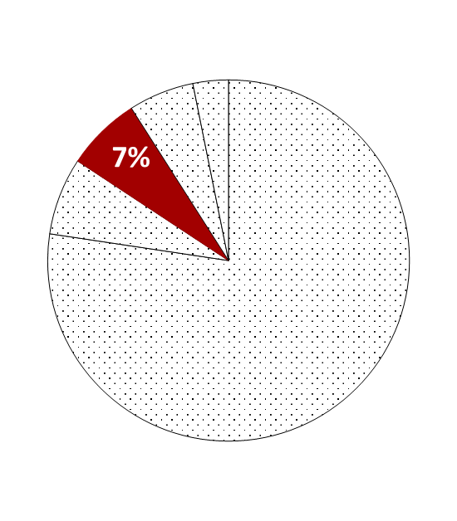
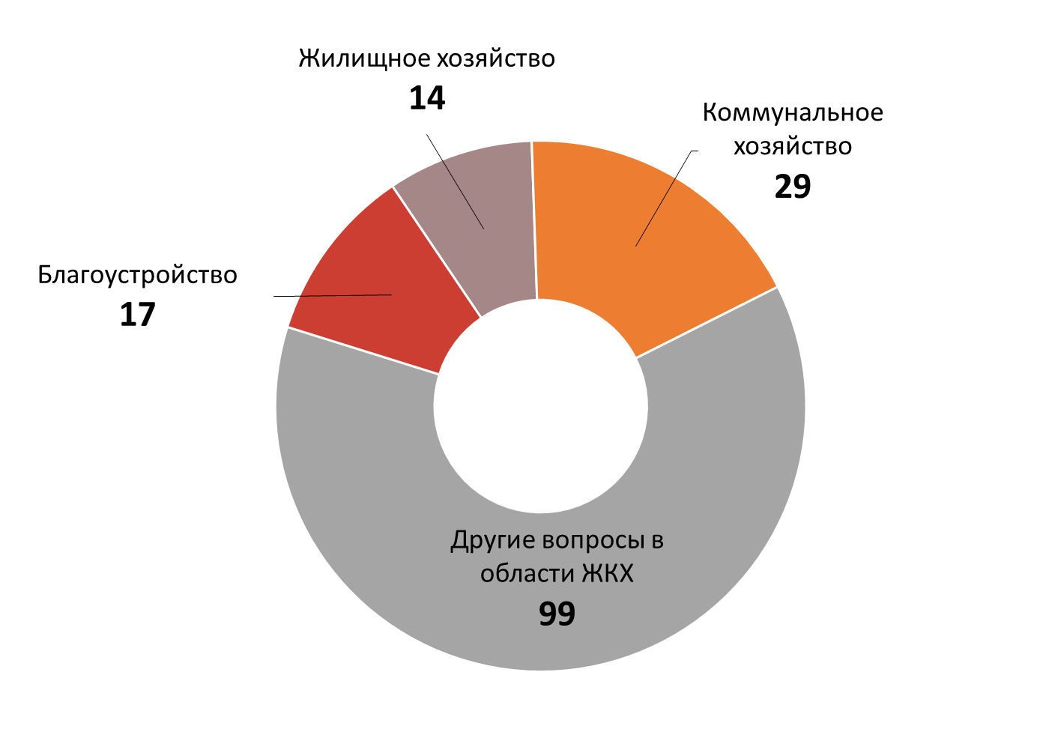
Жилищно-коммунальное хозяйство
млн руб.
млн руб.
млн руб.
158
млн руб.
млн руб.

Slide 13
Жилищно-коммунальное хозяйство
Жилищное хозяйство
переселение граждан из аварийного жилого фонда и жилья, непригодного для проживания с высоким уровнем износа капитальный ремонт жилого фонда взносы в региональный фонд по кап ремонту жилого фонда снос аварийных домов погребение безродных
Коммунальное хозяйство
разработка ПСД газовой блочно-модульной котельной дер. Дубки, дер. Елизарово, с. Смоленское Разработка ПСД на строительство блочно-модульной котельной мкр Чкаловский актуализация схемы теплоснабжения технологическое присоединение –газоиспользующего оборудования в мунквартирах с. Купанское реализация федерального проекта «Оздоровление Волги» по строительству очистных сооружений и канализации в с. Нагорье предпроектные изыскания для проектирования сети канализации северо-западной части города Разработка ПСД приема поверхностных стоков вод рядом с домами 16, 18, 20, 22 по ул. Первомайская, д. 28 по ул. Кузнецова предпроектное обследование для проведения реконструкции очистных сооружений канализации города П-З на реконструкцию, строительство и др. мероприятия по шахтным колодцам)
Благоустройство
реализация мероприятий по борьбе с борщевиком Сосновского содержание объектов уличного освещения мероприятия по благоустройству дворовых и общественных территорий (детские площадки, памятники, кладбища, озеленение) Отлов безнадзорных животных
Другие вопросы в области ЖКХ
Содержание МКУ «Центр развития» Содержание МБУ «Служба ЖКХ и благоустройства» Субсидия на поддержку СОНКО

Slide 14
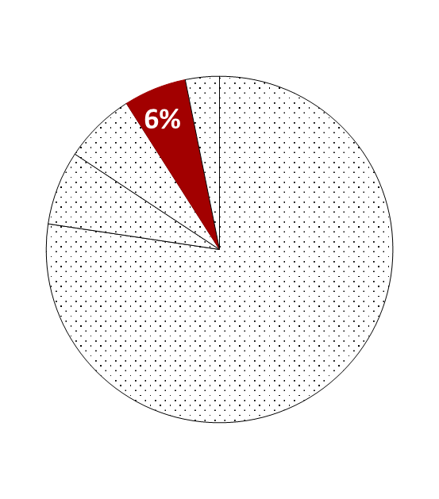
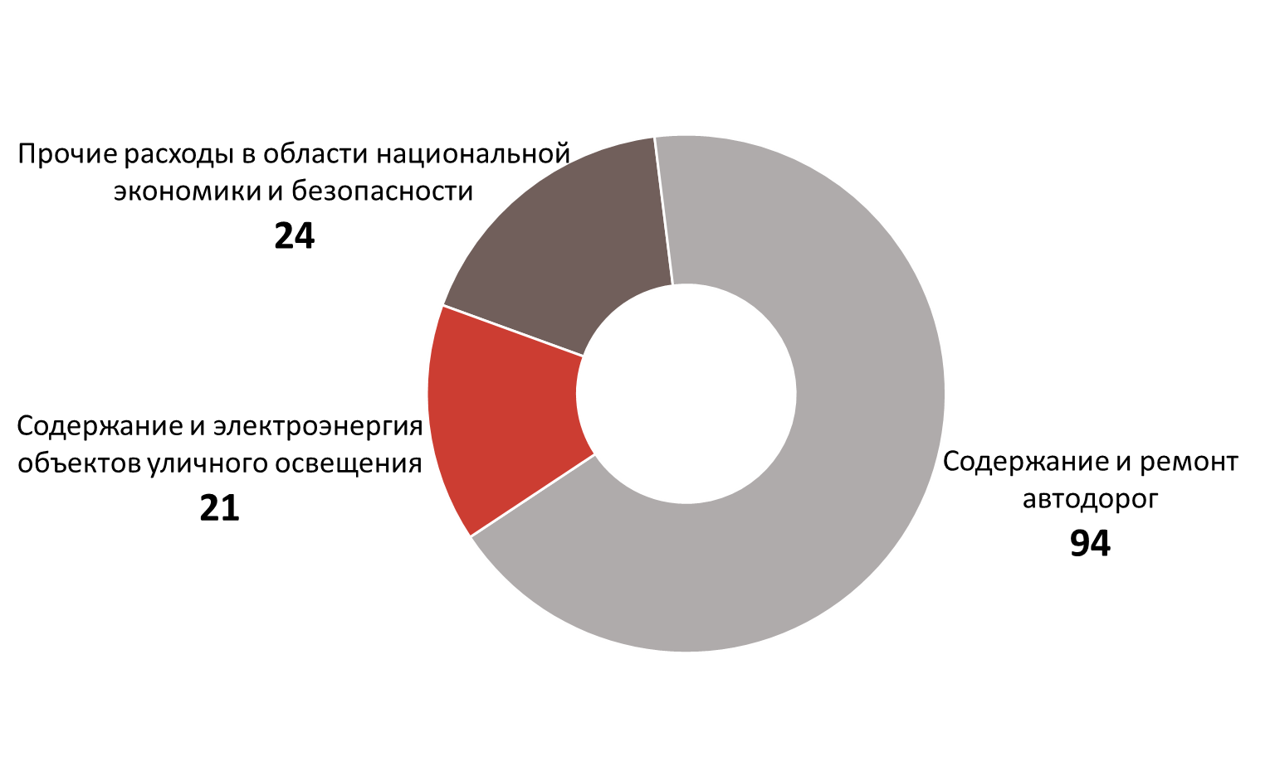
Национальная экономика, безопасность, правопорядок
млн руб.
138
млн руб.
млн руб.
млн руб.

Slide 15
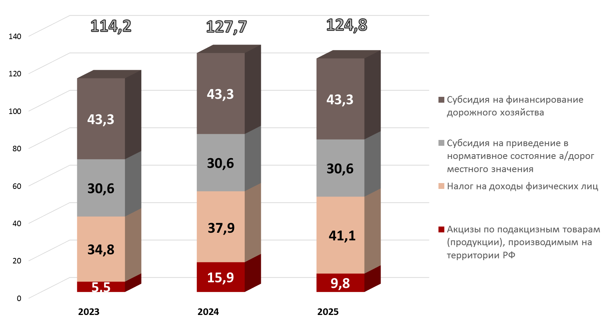
Муниципальный дорожный фонд в 2023-2025 гг., млн руб.
Муниципальный дорожный фонд в 2023-2025 гг., млн руб.

Slide 16
Муниципальный дорожный фонд в 2023-2025 гг., млн руб.
Ремонт автодорог
- Капитальный ремонт ул.Кузнецова (ПК6+69-ПК11+22)
- Ремонт автомобильной дороги Аниково-Борисово (ПК12+65-ПК15+65) Решение суда
- Капитальный ремонт автомобильной дороги Рязанцево-Аниково (ПК3+30-ПК6+30) Решение суда
- Капитальный ремонт автомобильной дороги пер.Призывной (ПК11+50-ПК14+98) Решение суда
- Устройство разворотной площадки в д. Болшево (решения суда)
- Ремонт общественных и дворовых территорий по федеральному проекту «Формирование комфортной городской среды
Содержание автодорог
Корректировка проектно-сметной документации на строительство моста по ул. Дорожная
Содержание автомобильных дорог карты, ямы, разметка, установка и замена дорожных знаков
Устройство светофоров: - пер. Федоровский - пер. Новомирский - ул.Менделеева у д.24
Таблички информационные на автобусные остановки
Разработка КСОДД, паспортизация
Разработка ПСД
Разработка ПСД на капремонт ул. Свободы
Ремонт подъездных путей к объектам социальной сферы
-ул.Кузнецова участок от ж.д.4 до ул.Озерная (МДОУ "Детский сад " Аленушка")
-Подъездная дорога от ул. Строителей в районе д. 36 (МОУ Средняя школа №4) (решения суда)
-с.Купанское ул.Советская, пер. Больничный (МОУ Купанская ОШ, Купанское отделение ГБУЗ ЯО Переславская ЦРБ)
- с.Берендеево, пер.Клубный, ул. Центральная (Берендеевское отделение ГБУЗ ЯО Переславская ЦРБ )
- с.Большая Брембола, ул.Строителей (МДОУ Брембольский детский сад)
Электроэнергия уличного освещения
Содержание и ремонт объектов уличного освещения

Slide 17
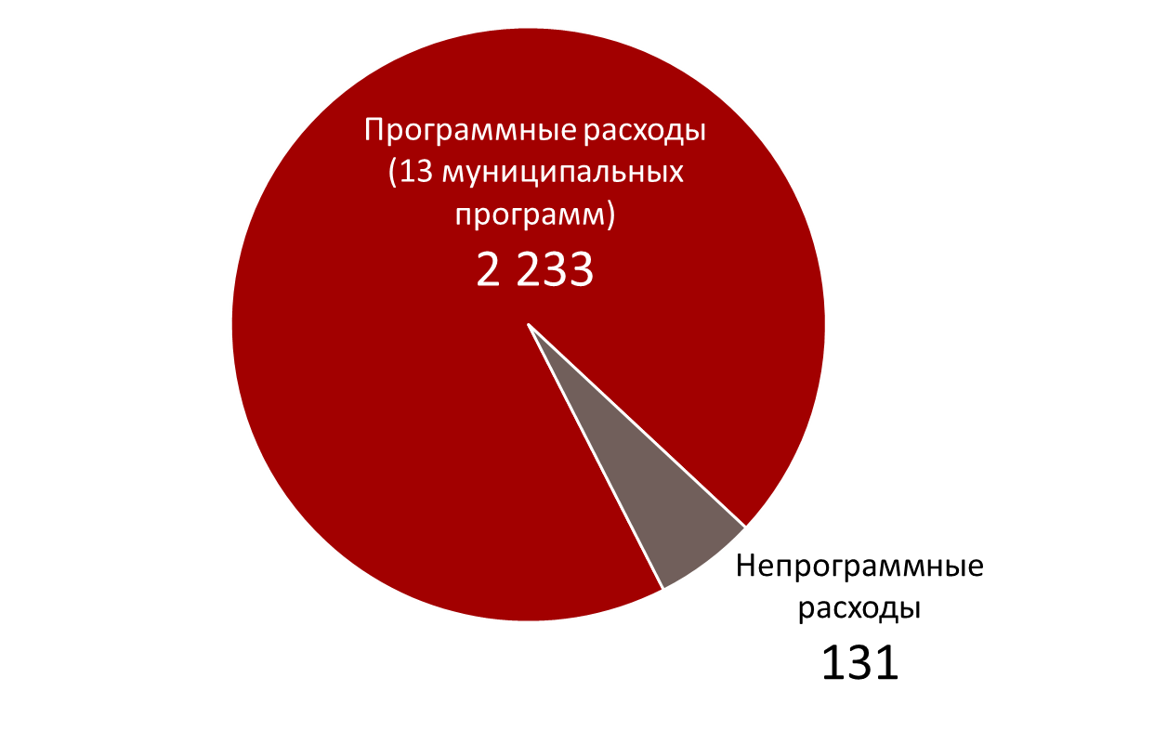
Структура расходов бюджета на 2023 год
1."Развитие образования и молодежная политика городского округа город Переславль-Залесский Ярославской области" – 1 166 млн руб.
2. " Социальная поддержка населения городского округа город Переславль-Залесский Ярославской области" – 497 млн руб.
3. "Обеспечение доступным и комфортным жильем населения городского округа город Переславль-Залесский Ярославской области" – 7 млн руб.
4. "Обеспечение общественного порядка и противодействие преступности на территории городского округа город Переславль-Залесский Ярославской области" – 3 млн руб.
5. "Развитие физической культуры, культуры и туризма в городском округе город Переславль-Залесский Ярославской области" – 147 млн руб.
6. "Обеспечение качественными коммунальными услугами населения городского округа город Переславль-Залесский Ярославской области" – 31 млн руб.
7. "Развитие дорожного хозяйства в городском округе город Переславль-Залесский Ярославской области" – 128 млн руб.
8. "Развитие сельского хозяйства городского округа город Переславль-Залесский Ярославской области" – 3 млн руб.
9. "Энергоэффективность в городском округе город Переславль-Залесский Ярославской области" – 5 млн руб.
10. "Охрана окружающей среды в городском округе город Переславль-Залесский Ярославской области" – 89 млн руб.
11. "Защита населения на территории городского округа город Переславль-Залесский Ярославской области от чрезвычайных ситуаций и обеспечение пожарной безопасности" – 24 млн руб.
12. "Обеспечение функционирования и развития муниципальной службы в городском округе город Переславль-Залесский Ярославской области" – 129 млн руб.
13. «Формирование современной городской среды на территории городского округа город Переславль-Залесский Ярославской области» – 4 млн руб.
14. «Развитие малого и среднего предпринимательства городского округа город Переславль-Залесский Ярославской области»
15. «Комплексное развитие сельских территорий городского округа город Переславль-Залесский Ярославской области»
16. «Укрепление общественного здоровья населения городского округа город Переславль-Залесский Ярославской области»
млн руб.
2 364
млн руб.
94,5 %
5,5 %
млн руб.

Slide 18
Предлагаем принять проект решения «О бюджете городского округа город Переславль-Залесский Ярославской области на 2023 год и на плановый период 2024 и 2025 годов»

Slide 19
Спасибо за внимание!

